Slide 1

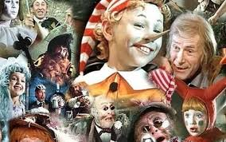

АКТЁРЫ ПОБЕДЫ
МБУ «ЦБС Верхнеуслонского муниципального района РТ»
Русско-Макуловская библиотека
Вот вам и Буратино!
2021

Slide 2
Они редко надевали ордена и медали, редко говорили о войне, а уж представить этих кумиров с экрана в окопах, в медсанбатах, на передовой, за штурвалом истребителя, за гашеткой пулемета почти невозможно. Но они прошли самую страшную войну.
В фильме "Приключения Буратино" сказочных персонажей сыграли сразу пять актеров-фронтовиков.
Этот любимый фильм оказался самым боевым и орденоносным в самом прямом смысле.

Slide 3
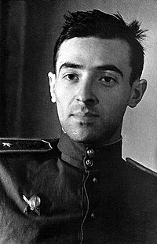
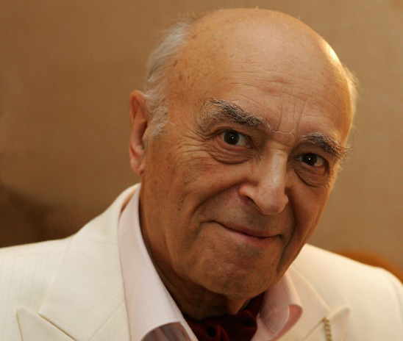
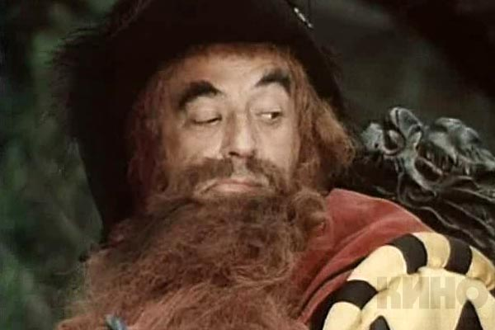
Владимир Абрамович Этуш
Народный артист Советского Союза Владимир Абрамович Этуш записался добровольцем на фронт в конце сентября 1941 года. Сражался на горных перевалах Кавказа, освобождал южные города и Украину от фашистских захватчиков. Был тяжело ранен. За мужество, проявленное в боях, награжден орденом Красной Звезды и многочисленными медалями...

Slide 4
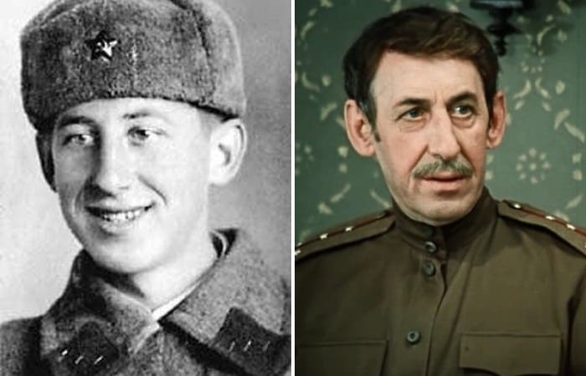
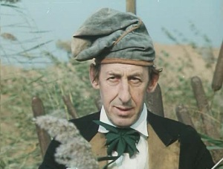
Владимир Павлович Басов
20 июня 1941 года Владимир Басов окончил десятилетку. После выпускного пришёл во ВГИК, чтобы узнать правила приёма в это учебное заведение. Пришёл, твёрдо уверенный в том, что обязательно поступит. Но в его планы вмешалась война. Первую награду лейтенант Владимир Басов получил еще в должности начальника клуба 4-й отдельной стрелковой бригады. Командование высоко оценило его способности по организации концертов для бойцов. Коллектив художественной самодеятельности под руководством лейтенанта Басова дал 150 концертов, из них 130 - в ротах и батареях, в блиндажах непосредственно на переднем крае. 14 мая 1943 года представлен к медали "За боевые заслуги".

Slide 5
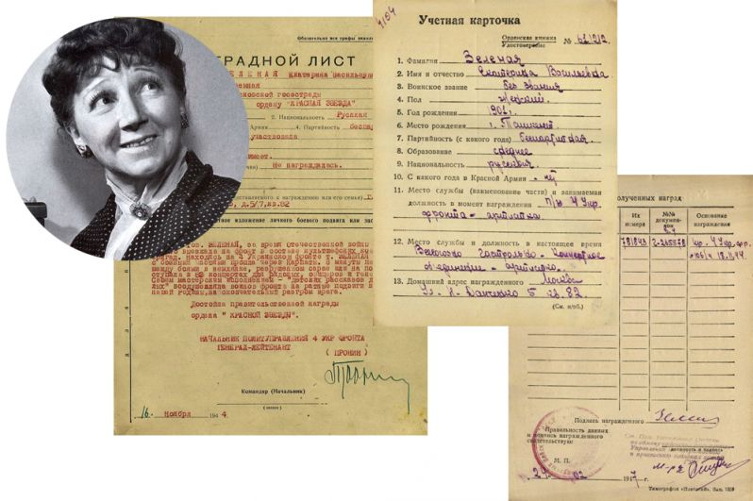
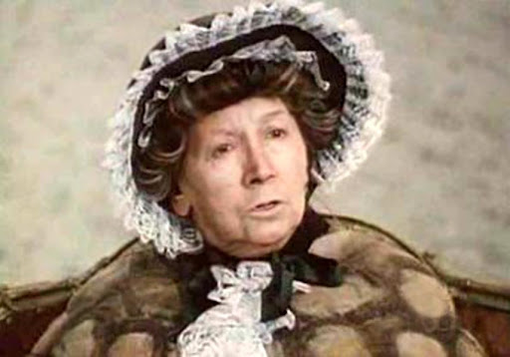
Екатерина Васильевна Зеленая
Екатерина Зеленая в атаку не ходила и гитлеровцев лично не била. Но свой вклад в копилку Победы она тоже внесла немалый. В составе концертных бригад артистка московской госэстрады постоянно находилась на фронте. В наградном листе к ордену Красной Звезды написано: "Находясь на 4 Украинском фронте т. Зелёная вместе с боевыми частями прошла через Карпаты. В минуты передышки между боями в землянке, разрушенном сарае или на поляне выступала в 83 концертах для рядовых, офицеров и генералов". Осенью 1945-го актриса побывала в Берлине, где, по собственному признанию, расписалась на Рейхстаге

Slide 6
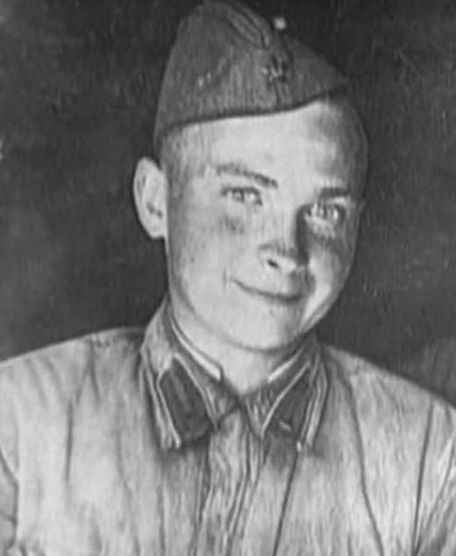
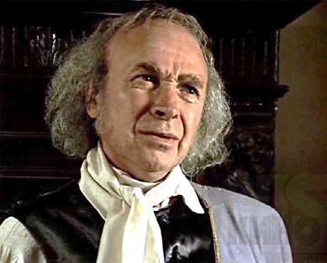
Юрий Васильевич Катин-Ярцев
Юрий Катин-Ярцев в 1939 году поступил в театральное училище имени Б. В. Щукина, но через месяц учёбы был призван в Красную Армию. Ему выпало стать военным железнодорожником. Воронежский фронт, 1-й Украинский, 4-й Украинский - и везде комсорг Катин-Ярцев вместе с однополчанами восстанавливал железнодорожные пути, по которым на фронт шли и шли эшелоны с техникой, бойцами. Первую свою награду, медаль "За боевые заслуги", Юрий Катин-Ярцев получил в октябре 1944-го. А в мае 1945 года был награждён орденом Красной звезды. Позднее Юрий Васильевич получил еще одну награду: медаль "За победу над Германией".

Slide 7
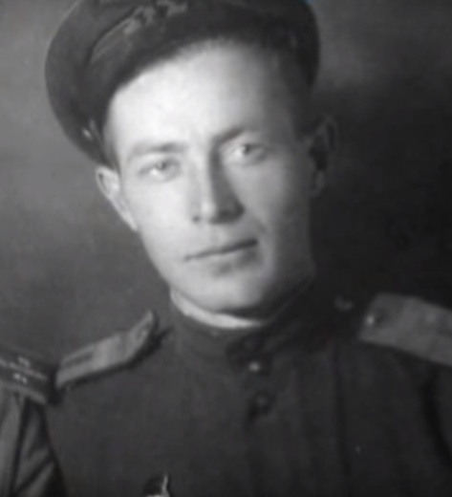
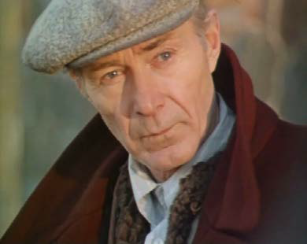
Николай Григорьевич Гринько
Николай Гринько в 1940 году призван в РККА, направлен в 619 БАО. На фронте Гринько служил стрелком-радистом на бомбардировщиках дальнего действия. Его артистическую натуру не могла остановить даже война. В наградном листе к медали "За боевые заслуги" написано: "Тов. Гринько Николай Григорьевич показал себя как дисциплинированный, выдержанный боец Красной Армии

Slide 8
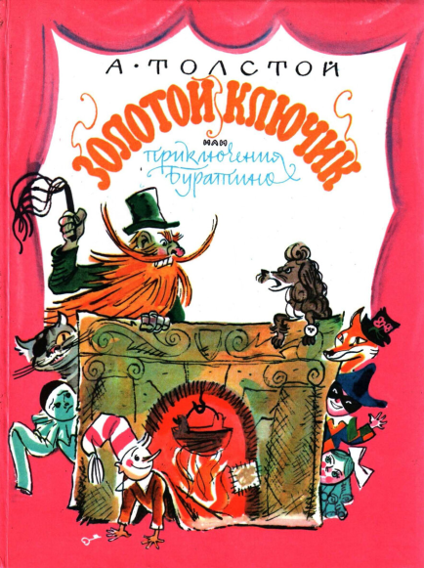
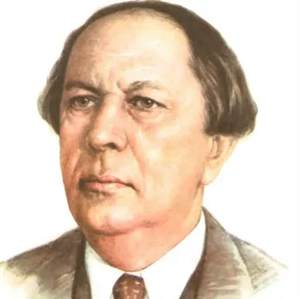
Алексей Николаевич Толстой
«Золотой ключик или Приключения Буратино»
85
лет
книге
45
лет фильму
В 2021 году отмечают свои значительные юбилеи любимая поколениями читателей сказка Алексея Николаевича Толстого «Золотой ключик или Приключения Буратино», вышедшая в свет отдельным изданием в 1936 году и советский двухсерийный музыкальный фильм «Приключения Буратино», созданный по мотивам сказки А.Н. Толстого, телепремьера которого состоялась в 1976 году.

Slide 9
Источники:
1 - Вот вам и Буратино! - http://www.mbukcbs.ru/novosti-o-vojne/vot-vam-i-buratino
Материалы для презентации заимствованы
в свободной сети Интернет
Благодарю за внимание!
Презентацию подготовила:
заведующая Русско-Макуловской библиотекой
Першина Надежда Александровна

